Slide 1
ISEN INFO
Introduction
1
2
3
Conclusion

Slide 2
Sommaire
Introduction
Concept
Gestion de Projet
Structure du Projet
Language de programmation

Slide 3
Introduction

Slide 4
Concept
Interface web qui envoie automatiquement un mail avec l'emploi du temps de la semaine et les nouvelles notes.
Alimente la base de données avec l'identifiant, le mot de passe, l'email, le planning et les notes.
Checking des informations tous les jours pour voir s'il y a des changements.
Créer un assistant vocal qui sera disponible sur la page web pour permettre de poser des questions concernant par exemple le nombre d'heures de cette semaine ou calculer la moyenne générale

Slide 5
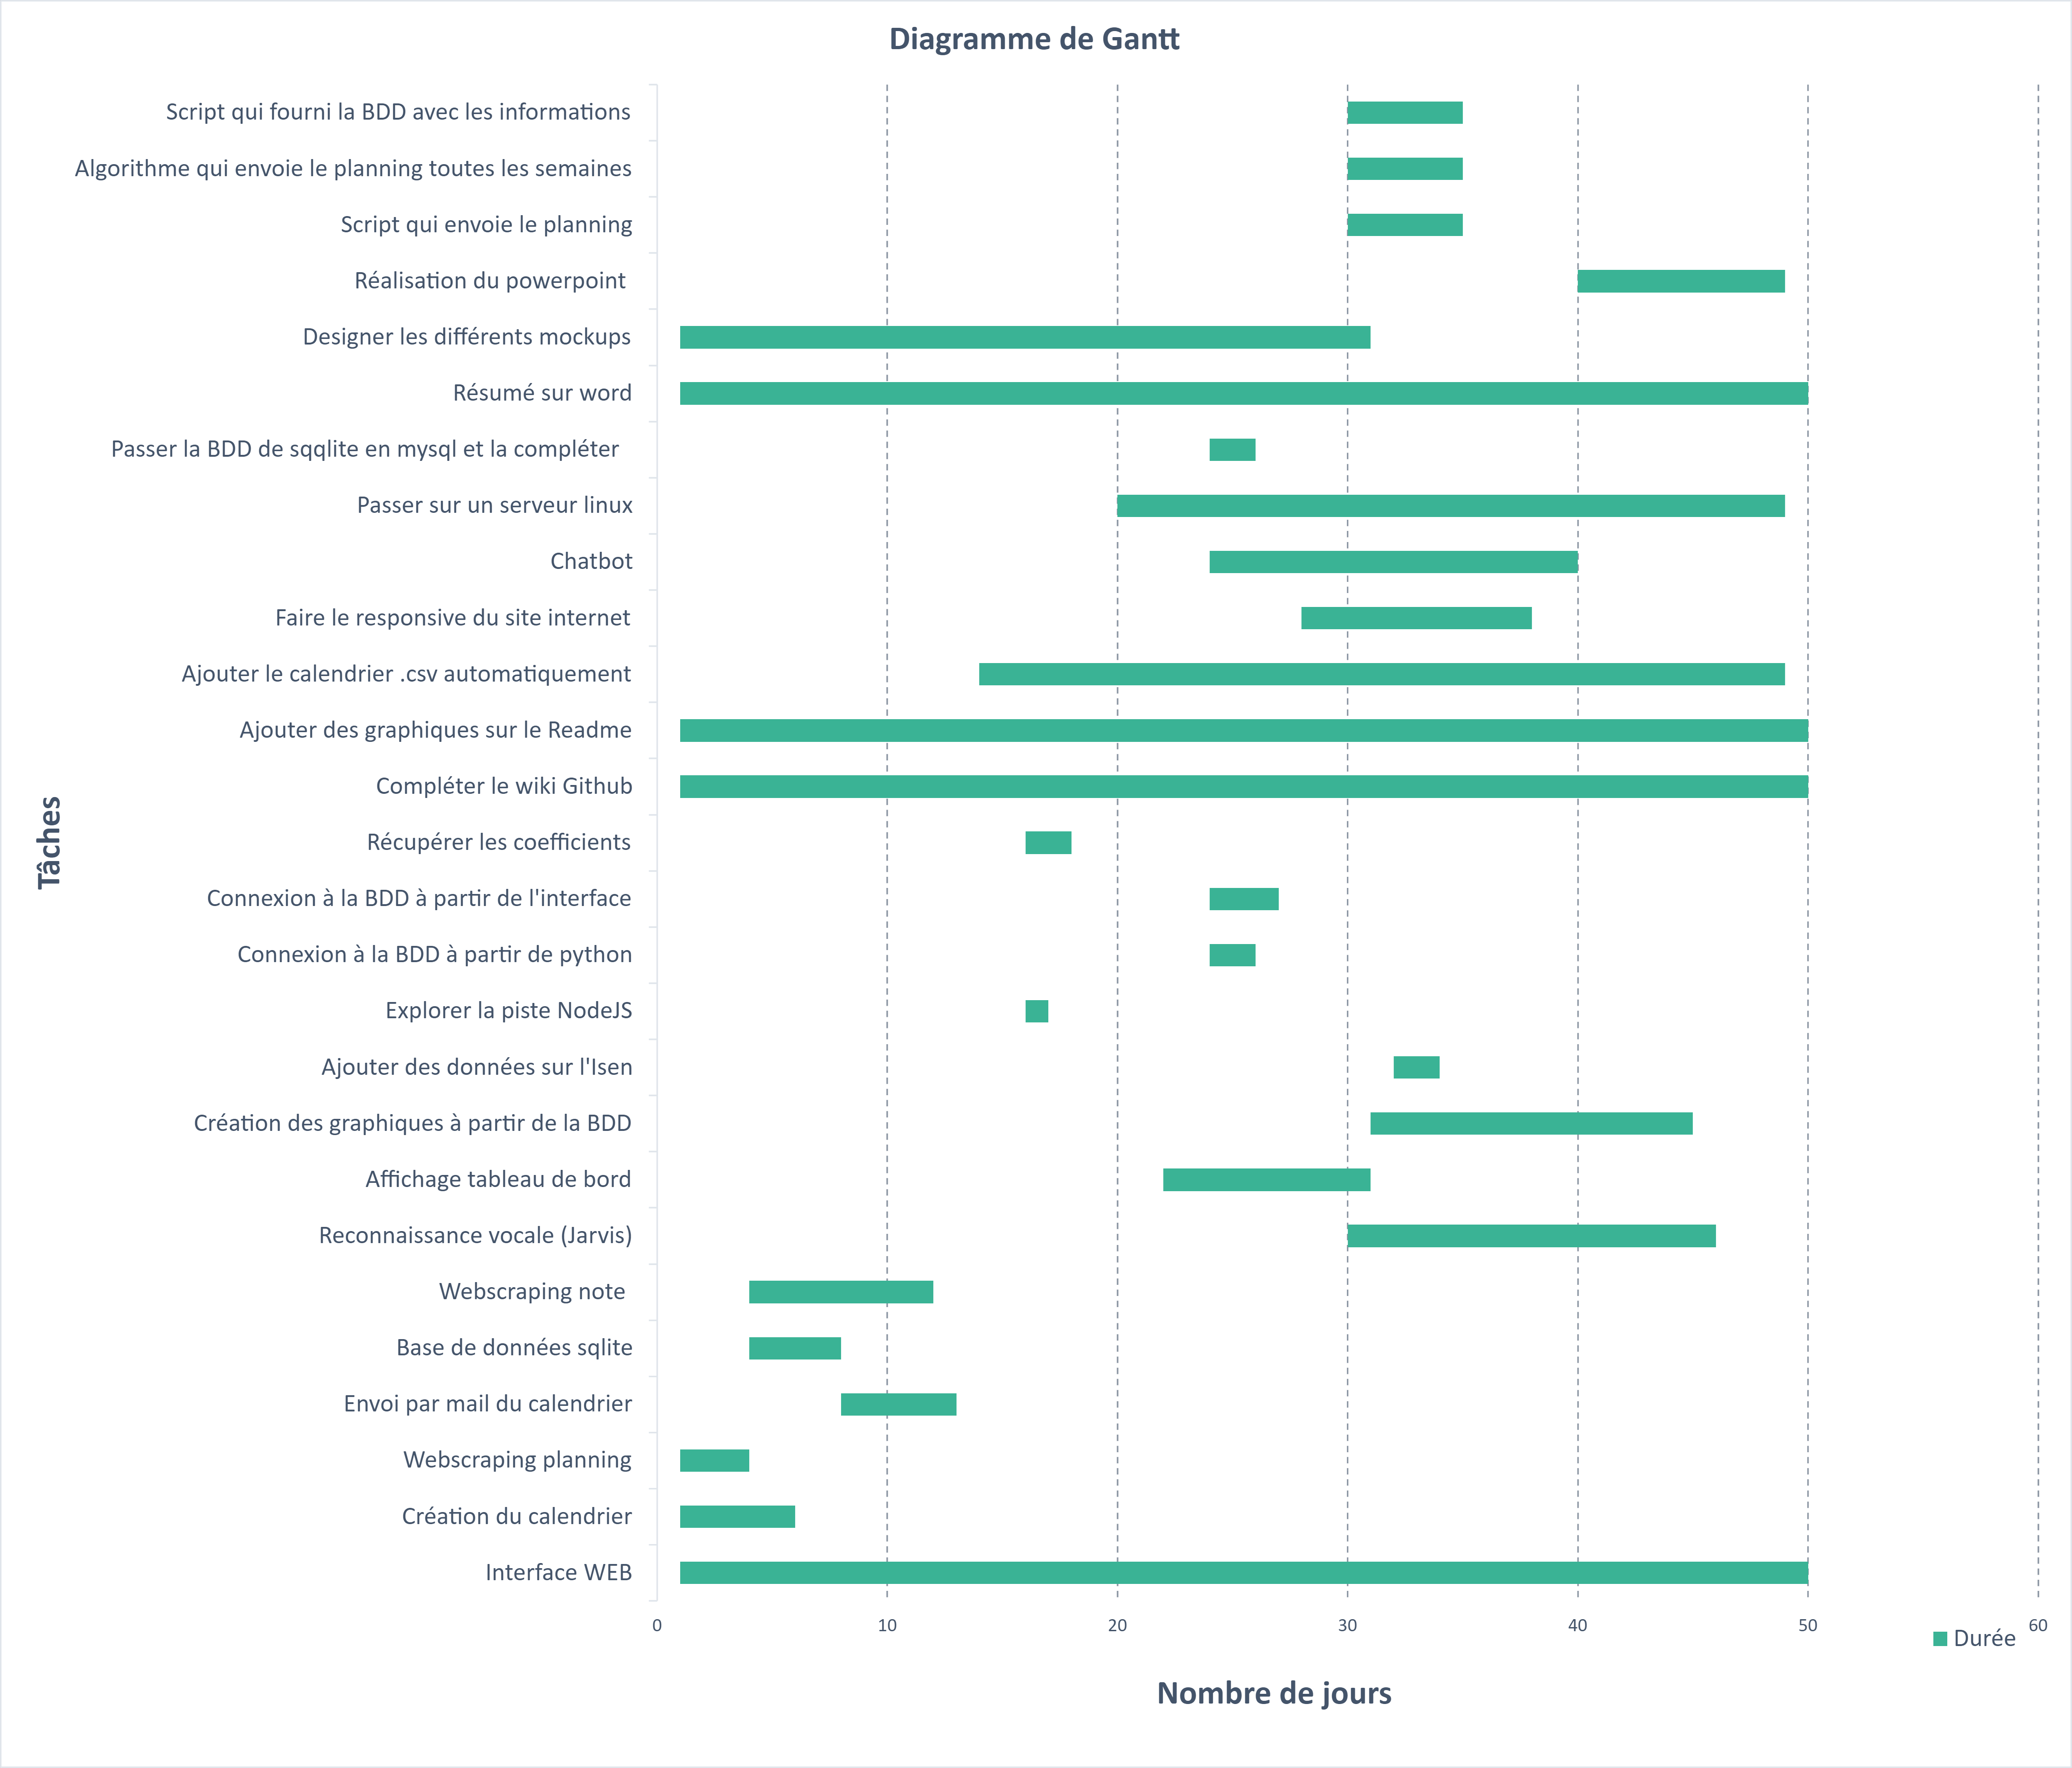
Gestion de Projet

Slide 6
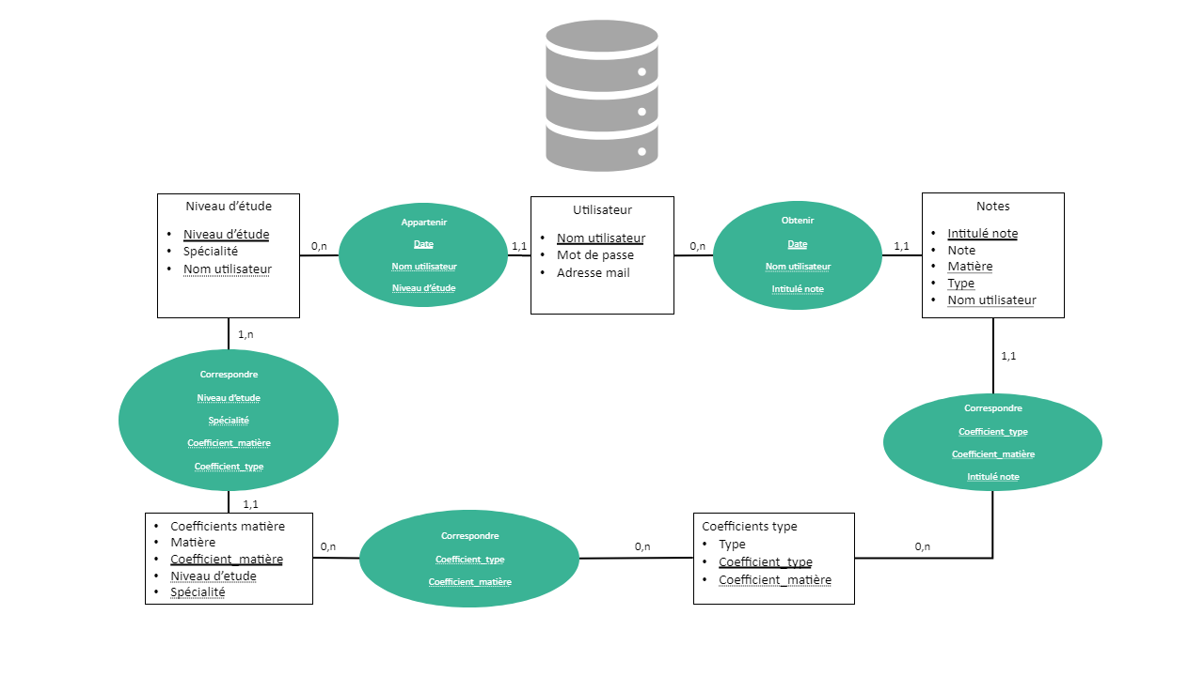
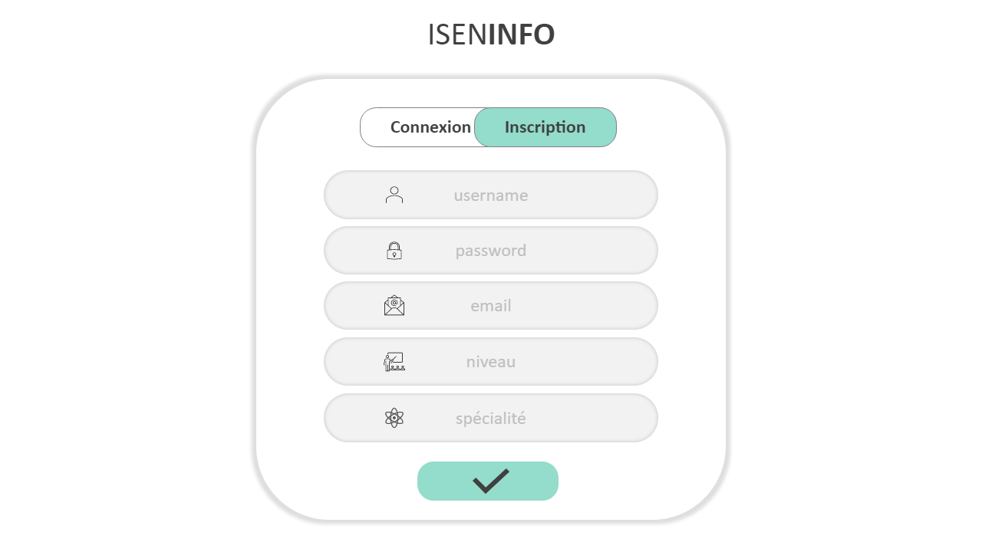
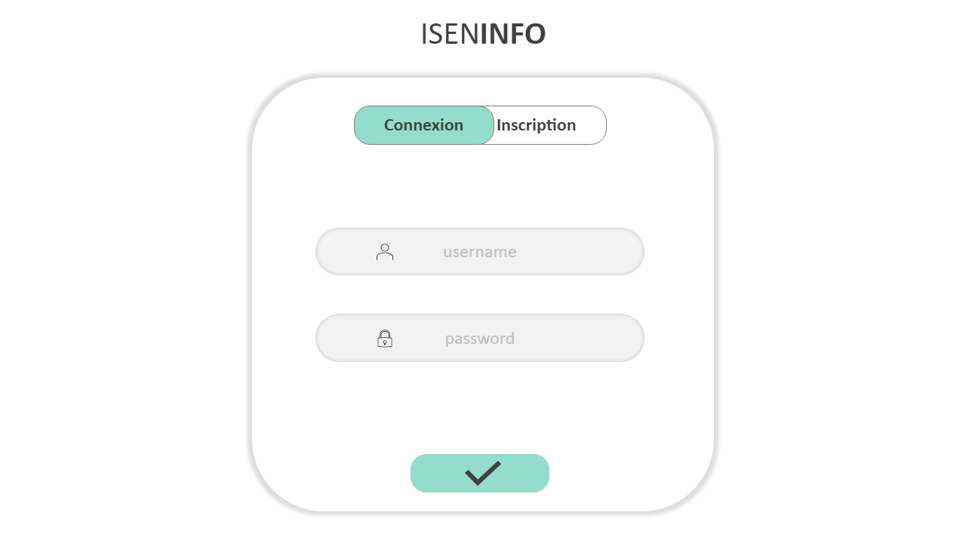
Structure du Projet

Slide 7



Language de programmation

